Slide 1


Soutenance de PE : PE 66
Conception et réalisation de l’électronique embarquée et du
cockpit d’un véhicule de compétition du Formula Student
28 juin 2019
Version 2.9

Slide 2
Soutenance de PE : PE 66
Conception et réalisation de l’électronique embarquée et du
cockpit d’un véhicule de compétition du Formula Student
[EPSA,
2018]
MGV

Slide 3
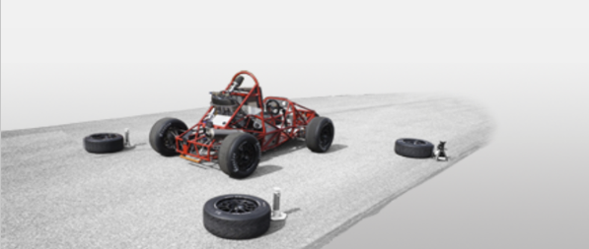
Soutenance de PE : PE 66
Écurie Piston Sport Auto – EPSA
Conception et réalisation de l’électronique embarquée et du
cockpit d’un véhicule de compétition du Formula Student
Département SEISM – Système Électronique Instrumenté Sécurisé et Monitoré
Directeur de PE :
Arthur RODRIGUEZ ARZ
Membres :
Corentin LEPAIS CLS
Romain MARTIN RMN
Bruno MOREIRA NABINGER BMR
Martin GOMEZ-VALCARCEL PINTADO MGV
Sommaire :
L’Écurie Piston Sport Auto
Le Formula Student
La gestion d’un projet EPSA
Le projet Optimus
Le projet Invictus
MGV

Slide 4
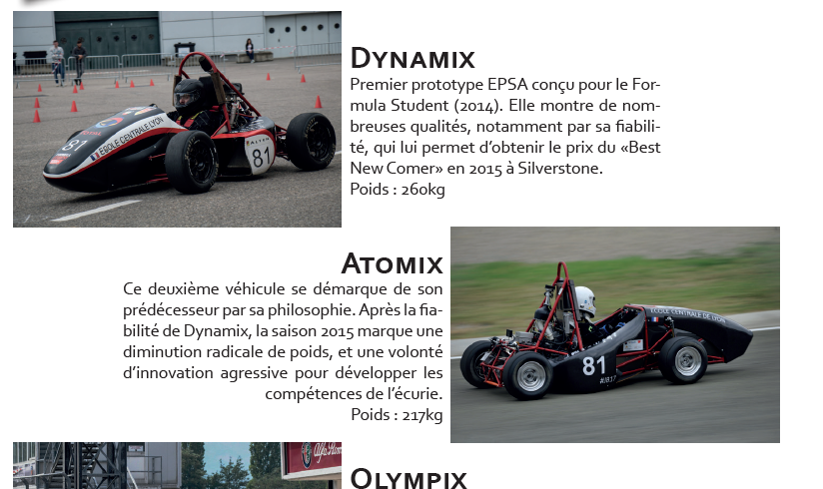
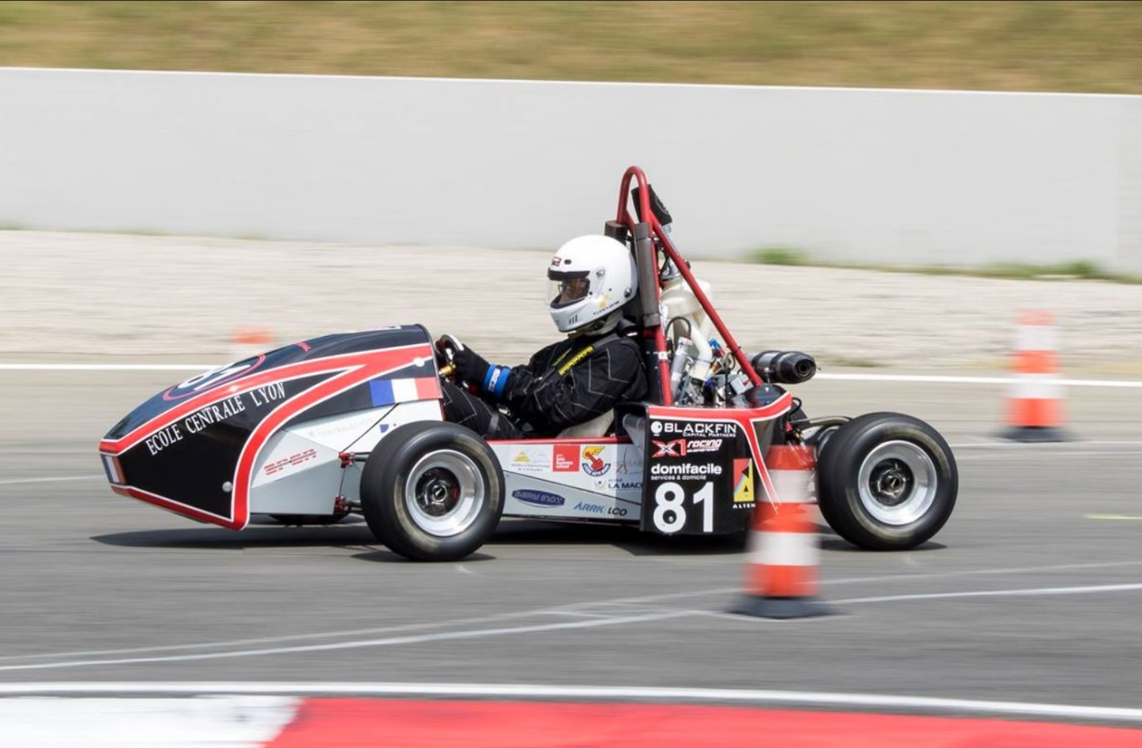
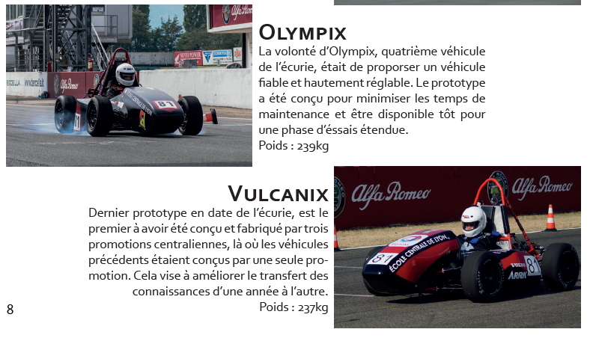
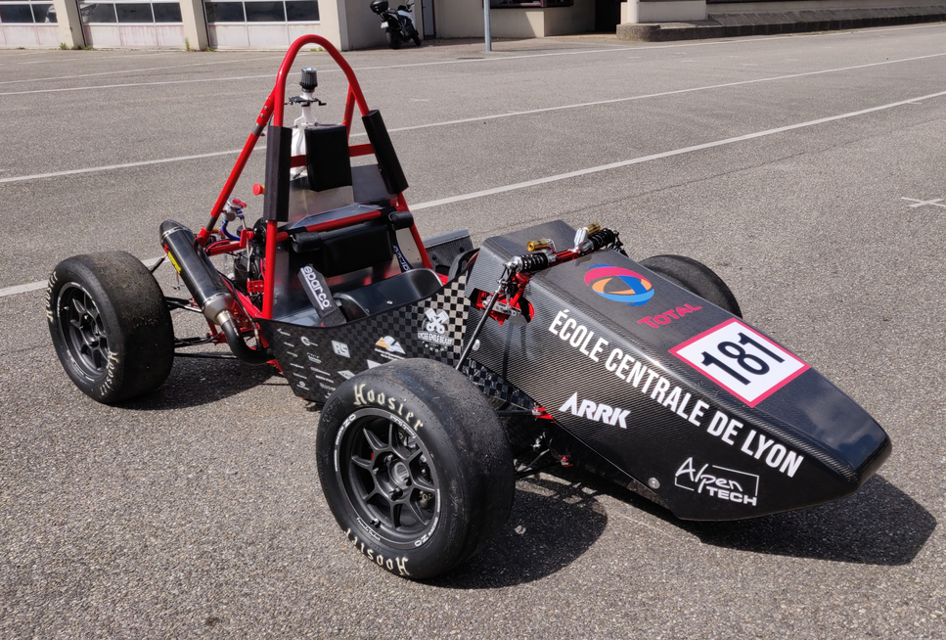
Soutenance de PE : PE 66
Écurie Piston Sport Auto – EPSA
Dynamix
Atomix
Kinétix
[EPSA, 2014]
[EPSA, 2015]
[EPSA, 2016]
Olympix
Vulcanix
Optimus
[EPSA, 2017]
[EPSA, 2018]
[EPSA, 2019]
MGV

Slide 5

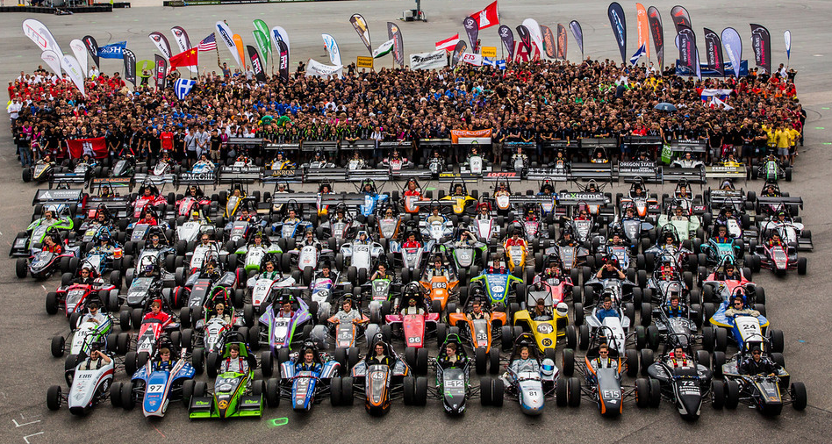
Soutenance de PE : PE 66
Le Formula Student
La philosophie du championnat
“It’s not about getting faster ; it’s about getting smarter”
Formula Student Germany
“Courses taught me theory, competitions made me an engineer”
Phillip Tischler [HAHN,2018]
[Formula Student Germany, 2013]
MGV

Slide 6
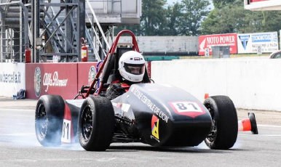
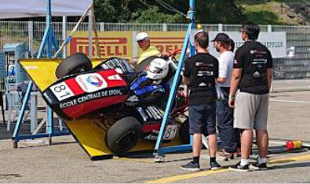
Soutenance de PE : PE 66
Le Formula Student
Les épreuves statiques
Design Event, 150 points
Justification des choix d’ingénierie du véhicule
Cost and Manufacturing Event, 100 points
Prise en compte du coup du véhicule en ce qui
concerne les décisions techniques
Presentation Event, 75 points
Présentation d’un Business plan conçu autour du
prototype
Scrutering
Vérification du respect du règlement
Braking test
Vérification des capacité de freinage du véhicule
Tilt test
Test de non retournement
[EPSA - Olympix, 2017]
[EPSA - Vulcanix, 2018]
MGV

Slide 7
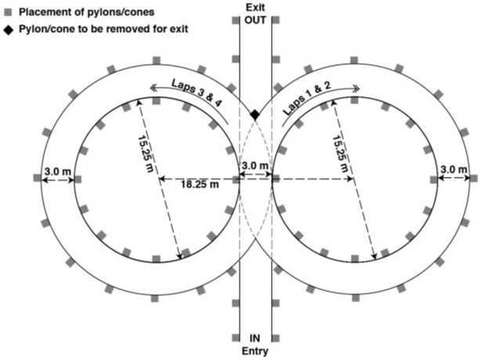
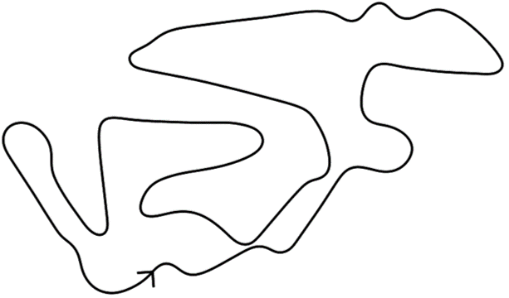
Soutenance de PE : PE 66
Le Formula Student
Les épreuves dynamiques
Acceleration Event, 75 points
Accélération du véhicule sur 75m
Skidpad Event, 75 points
Evaluation de la manœuvrabilité du véhicule sur un circuit en 8
Autocross Event, 100 points
Evaluation de la manœuvrabilité du véhicule sur un circuit de 1km environ
Endurance and Effiency Event, 325 et 100 points
Evaluation de la fiabilité et de la consommation du véhicule sur une séance de 22km
[FSAE - SkidPad, 2012]
[OptimumLap –
Autocross Germany]
MGV

Slide 8

Soutenance de PE : PE 66
Écurie Piston Sport Auto – EPSA
La gestion d’un projet EPSA
Travail intergénérationnel
Top Projet
Top Moteur
Top Compet
REX
Véhicule N
(Optimus)
Validation
Top Copeau
Conception
Production
Top Moteur
Top Compet
Top Projet
REX
Validation
Véhicule N+1
(Invictus)
Top Copeau
Conception
Production
Septembre N
Avril N Novembre N Avril N+1 Novembre N+1 Avril N+2 Juillet N+2
Soutenance
ARZ

Slide 9
Soutenance de PE : PE 66
Écurie Piston Sport Auto – EPSA
L’organisation de l’équipe pour la saison 2020
Direction Opérationnelle
Directeur Projet Directeur Technique Directeur Financier Directeur Performance
Direction Associative
Président Vice Président Trésorier Secrétaire Général
Département Communication
Directeur Membres
Châssis équipé & Aérodynamique
Directeur de département Membres
Motorisation Instrumentée
Directeur de département Membres
Liaison au Sol
Directeur de département Membres
SEISM
Directeur de département Membres
ARZ

Slide 10
Soutenance de PE : PE 66
Le projet Optimus
[EPSA, 2019]
ARZ

Slide 11
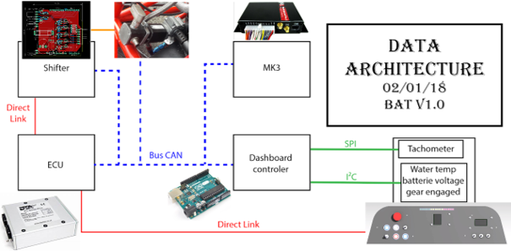
Soutenance de PE : PE 66
Le projet Optimus
Les secteurs d’activité du département SEISM
[EPSA, 2018]
ARZ

Slide 12
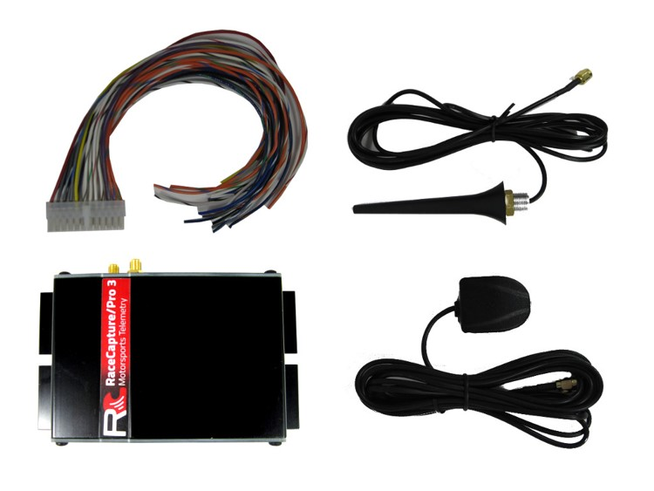
Soutenance de PE : PE 66
Le projet Optimus
Acquisition de données
Exemples de capteurs présents :
Pour le fonctionnement du véhicule
Motorisation (TMAP, Guillotine, …)
Pour le réglages du véhicule
Liaison au sol (Débattement de suspension, …)
Motorisation (Lambda, pression d’essence, …)
Pour l’entraînement des pilotes
IHM (Angle du volant, TPS, pression de freins, …)
GPS
Enregistrement des données CAN
[Autosport Labs]
ARZ

Slide 13
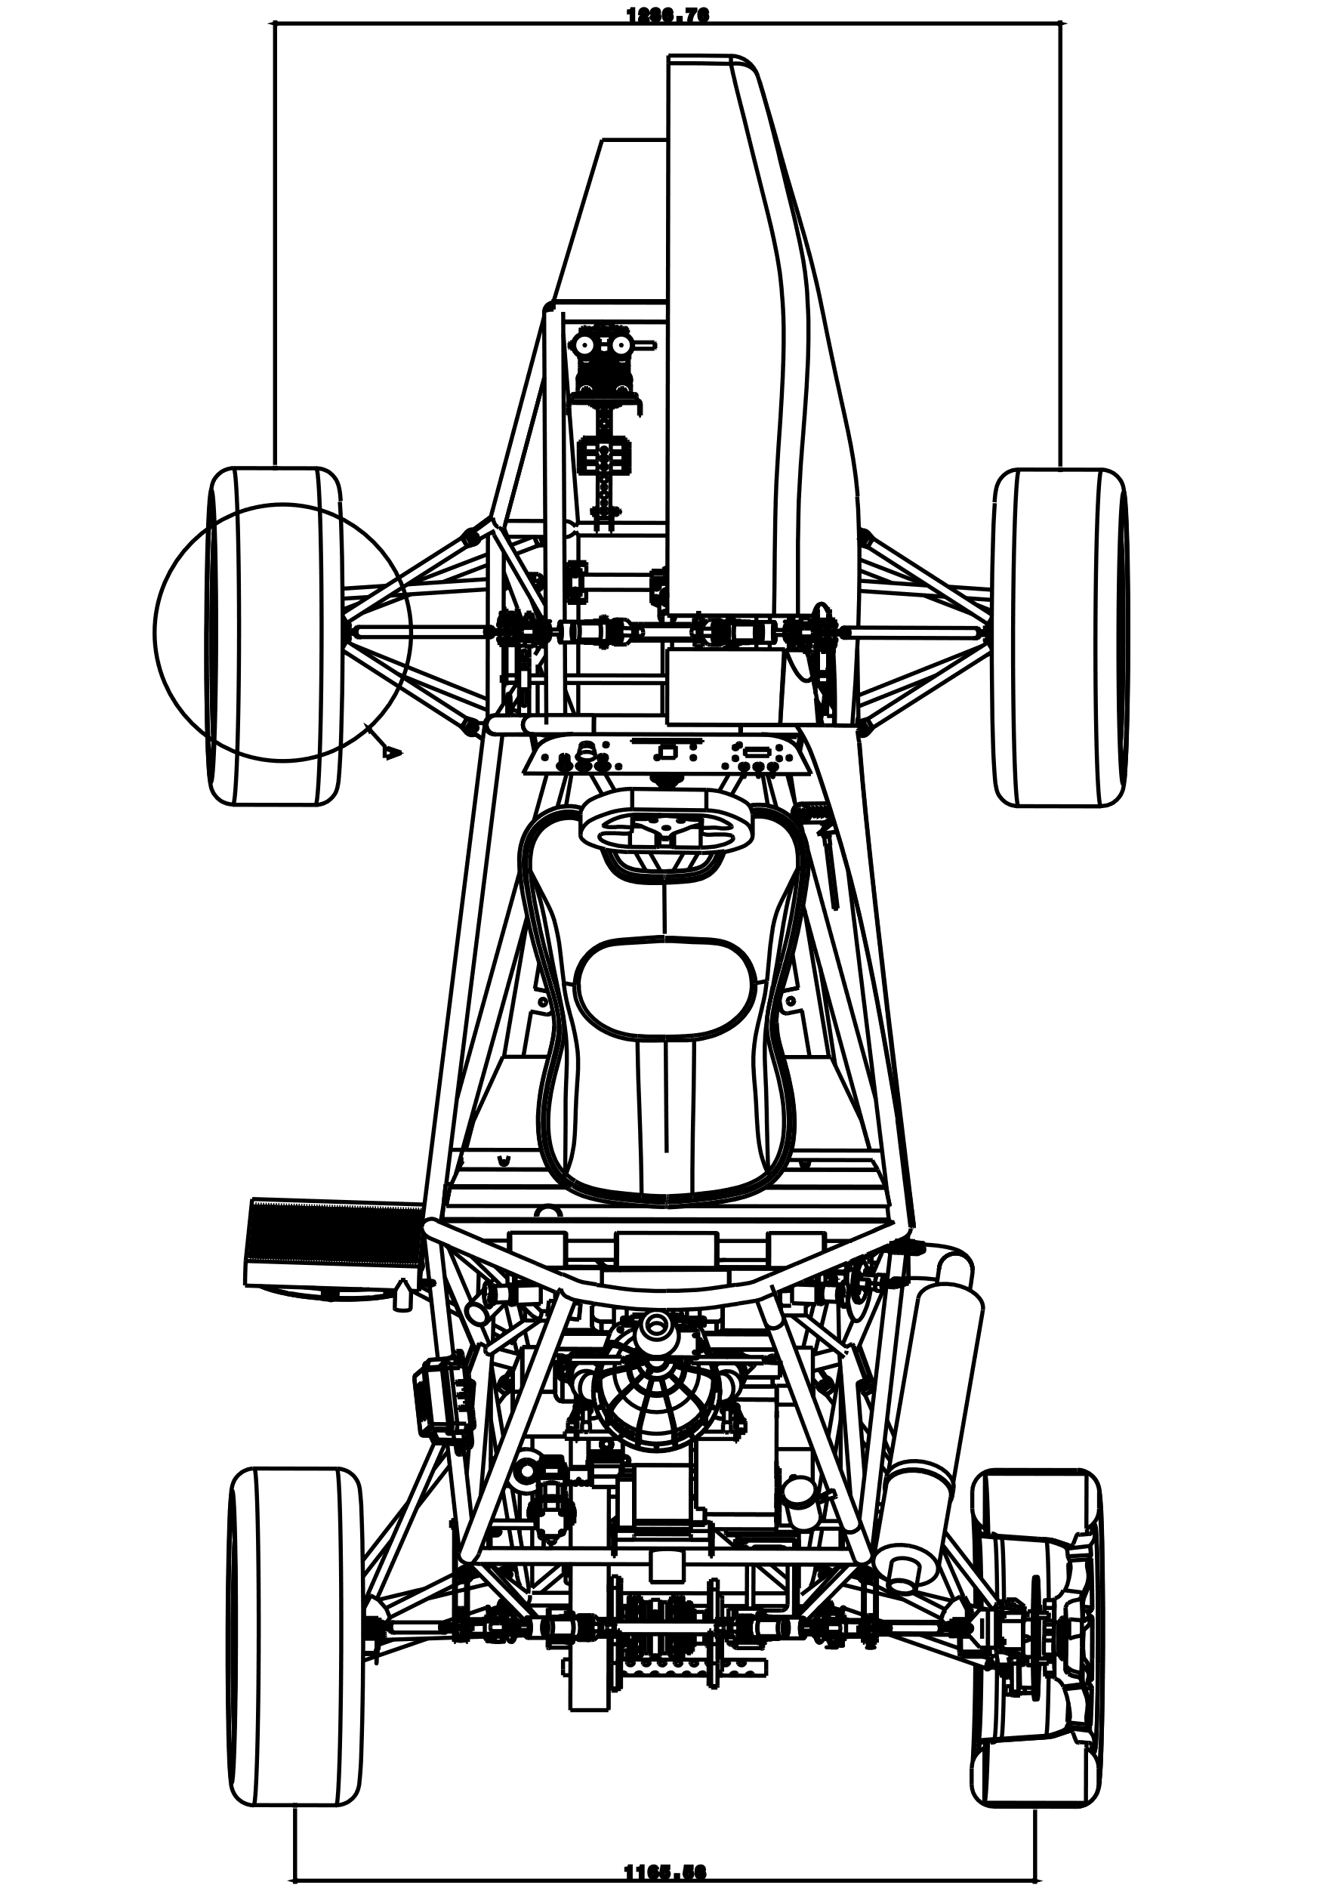
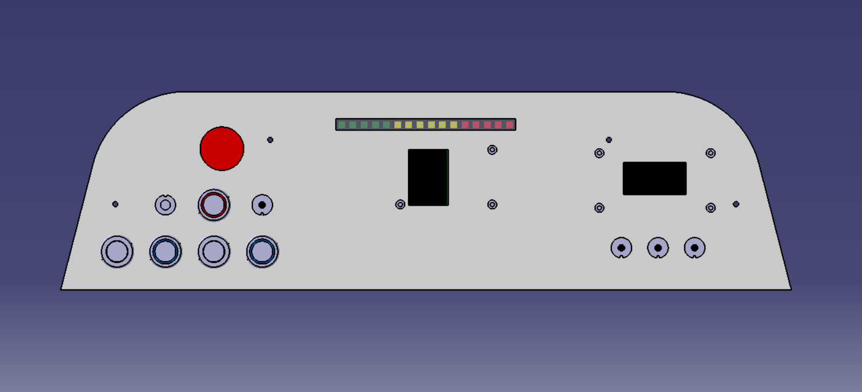
Soutenance de PE : PE 66
Le projet Optimus
Tableau du bord
[EPSA, 2019]
RMN

Slide 14
Soutenance de PE : PE 66
Le projet Optimus
Tableau du bord
RMN

Slide 15
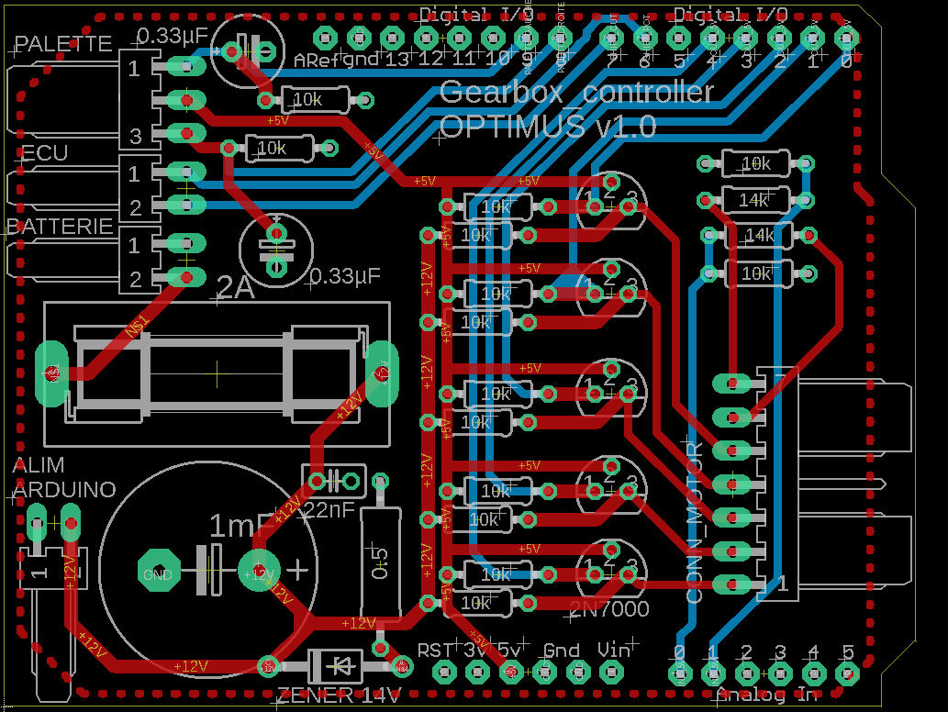
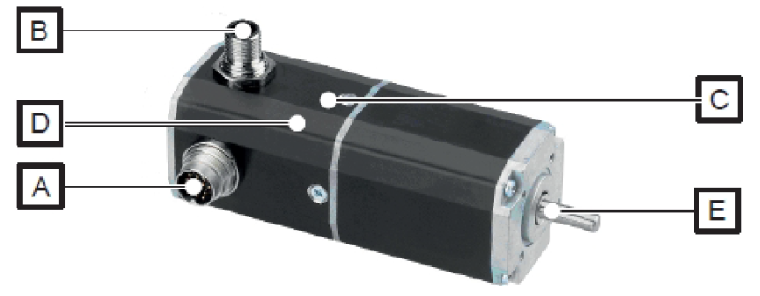
Soutenance de PE : PE 66
Le projet Optimus
Passage de vitesse
RMN

Slide 16
Soutenance de PE : PE 66
Le projet Optimus
Bilan de connaissance
Bilan technique :
Maitrise logiciel : CATIA, Arduino, Eagle
Intégration :
Modéliser le faisceau sur CATIA
Soudure CMS
Réaliser des test unitaires du faisceau
REX :
Tableau de bord
Passage de niveau
Acquisition de données
Bilan des essais :
Mettre en place la télémétrie
Préparer l’utilisation des capteurs
Bilan managérial :
Gestion d’une équipe de 40 personnes
Outils de travail collaboratifs :
GitHub
Slack
EPSABox
RMN

Slide 17
Soutenance de PE : PE 66
Le projet Invictus
Les objectifs du véhicule
Epreuve | Meilleurs résultats |  | Prévision
Business Event | 63/75 | Atomix v1.0 | 50/75
Design Event | 106/150 | Dynamix v1.0 | 100/150
Cost Event | 94/100 | Vulcanix | 90/100
Acceleration | 60/100 | Dynamix v2.0 | 50/100
Skid-Pad | 45/75 | Kinétix | 35/75
Autocross | 41/125 | Atomix v2.0 | 40/125
Endurance | 160/275 | Dynamix v2.0 | 120/275
Efficiency | 6/100 | Atomix v1.0 | 15/100
Total | 480/1000 575/1000 | Dynamix v2.0 Composite | 500/1000
CLS

Slide 18
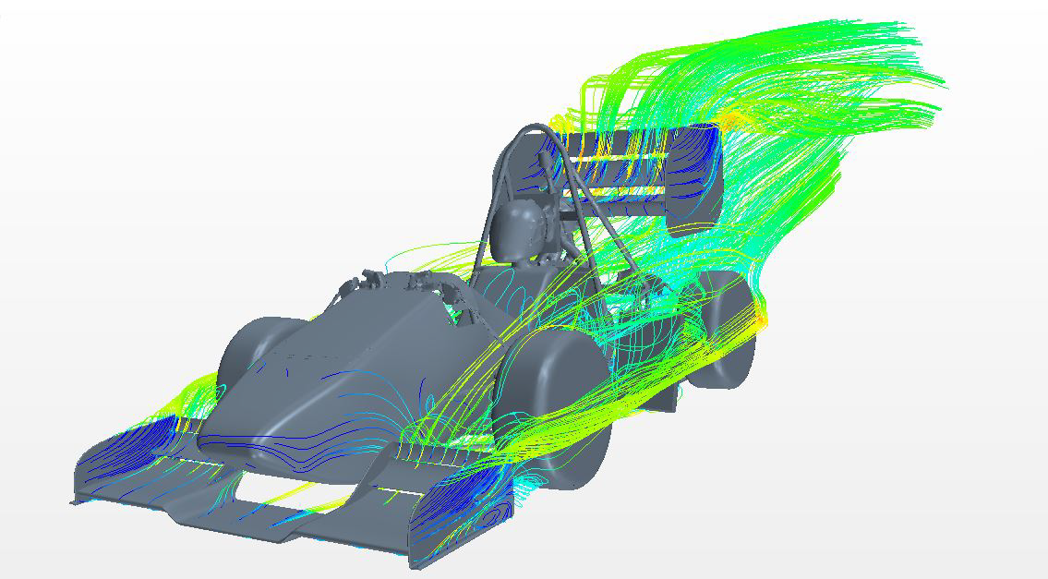
Soutenance de PE : PE 66
Le projet Invictus
Le concept
Configuration retenue lors du Top PréDim :
Roue 13’’
Kit aérodynamique (ouïes, ailes avant et arrière)
Concept aérodynamique d’un véhicule de Formula Student
(Optimus avec ailes avant et arrière)
[EPSA, 2019]
CLS

Slide 19
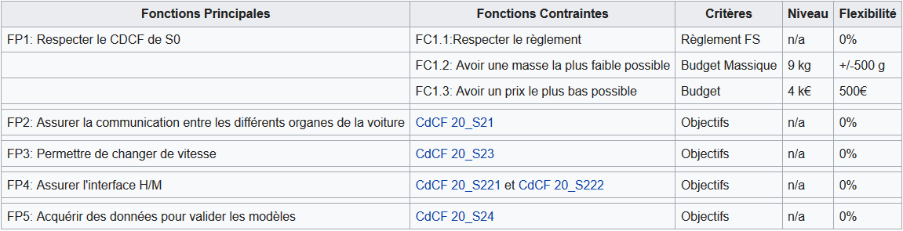
Soutenance de PE : PE 66
Le projet Invictus
Le cahier des charges du département
[EPSA, 2019]
CLS

Slide 20
Soutenance de PE : PE 66
Le projet Invictus
Passage de vitesse
Architecture choisi : Motoréducteur
Critères :
Prix : 733,00€ TTC
Temps de Conception
Maîtrise par l’écurie
Risques
Points FS (Design Event)
BMR

Slide 21
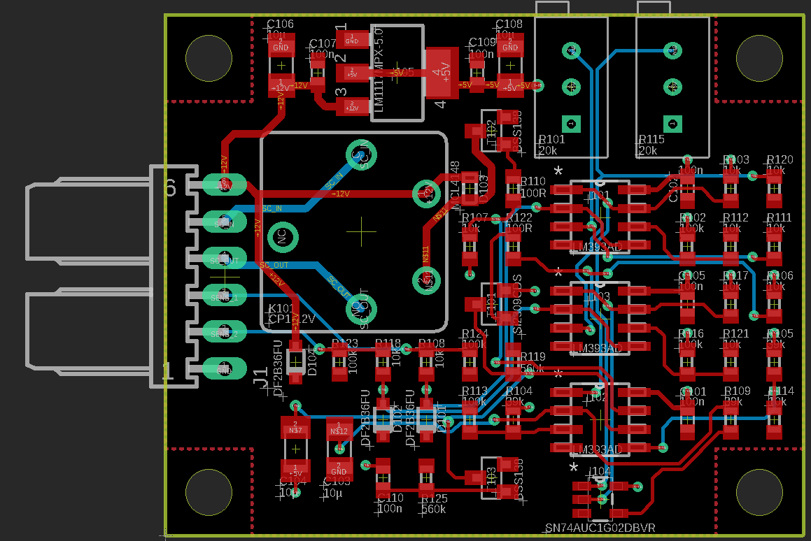
Soutenance de PE : PE 66
Le projet Invictus
BSPD
Carte:
Composants CMS
Circuit logique
Fourni par la compétition
Fonctions:
Couper le moteur en cas d’appui simultané de la pédale de frein et d’accélération
[EPSA, 2019]
BMR

Slide 22
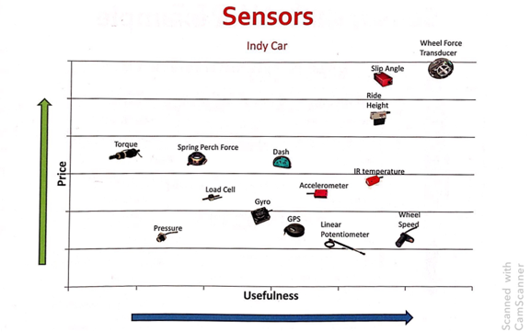
Soutenance de PE : PE 66
Le projet Invictus
Acquisition de données
Capteurs prévus :
Reprise des capteurs d’Optimus (mutualisation de ces éléments)
Ajout de capteurs déjà possédés :
Température de pneus
Température de freins
Ajout de capteur en lien avec la configuration du véhicule (kit aérodynamique)
Capteurs de garde au sol
Sondes Pitots
Jauges de contraintes
…
[OptimumG Seminar :
Data Driven Performance Engineering
(Claude Rouelle), 2019]
BMR

Slide 23
Soutenance de PE : PE 66
Le projet Invictus
Bilan d’avancement
Etat du projet : sous contrôle
Top Appro : 27/06/2018
Franchi conditionnellement
Prochains objectifs :
Top Saison : 21 septembre 2018
BMR

Slide 24
Soutenance de PE : PE 66
Conception et réalisation de l’électronique embarquée et du
cockpit d’un véhicule de compétition du Formula Student

